Slide 1
Творческий проект
Муниципальное бюджетное образовательное учреждение дополнительного образования детей
«Центр дополнительного образования детей»
г. Прокопьевск
«Оранжевое настроение»
Карлова
Елена Александровна
педагог дополнительного образования
высшая категория

Slide 2
Проект – совокупность приёмов, операций, которые помогают овладеть определённой областью практических или теоретических знаний в той или иной деятельности.

Slide 3
Задачи проектной деятельности
раскрытие творческого потенциала
умение работать в группе;
деятельность, направленная на решение интересной проблемы, сформулированной самими учащимися;
умение презентовать свою работу.

Slide 4
Мотивационный этап
Создание проблемной ситуации.
Формулирование темы проекта.
Определение конечного результата.

Slide 5
ОРАНЖЕВАЯ ПЕСЕНКА

Slide 7
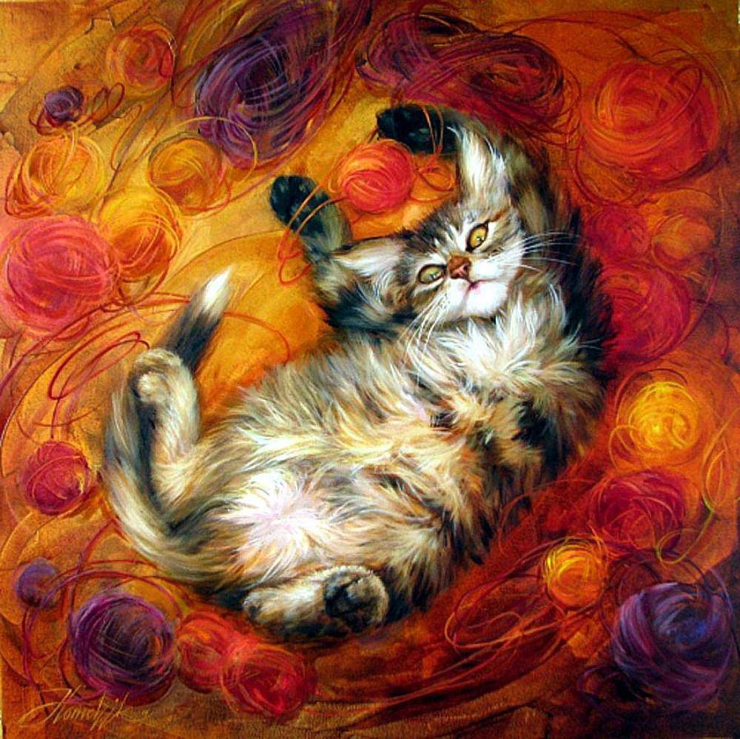
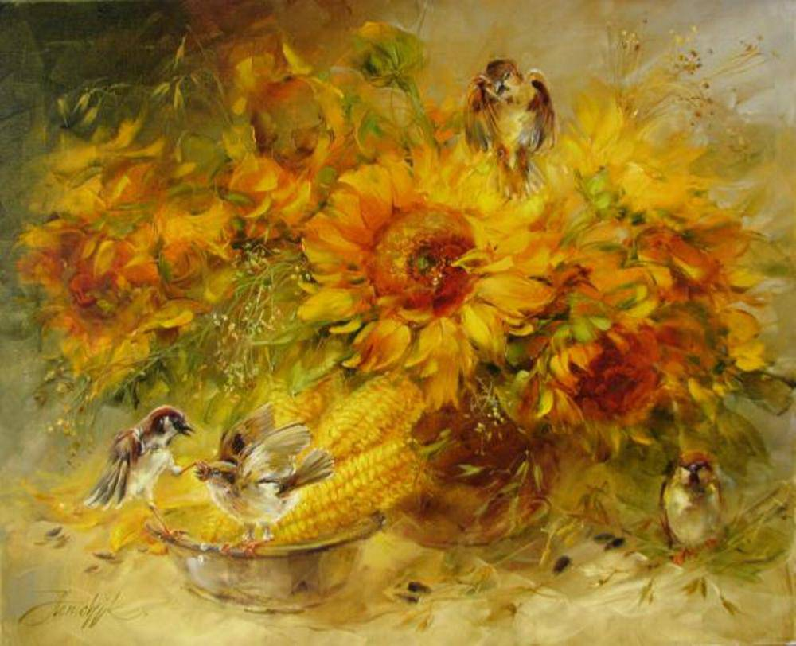

Slide 8
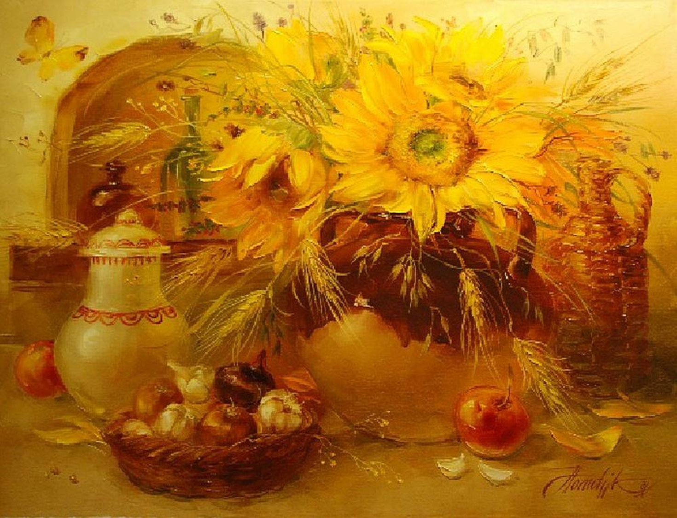

Slide 9
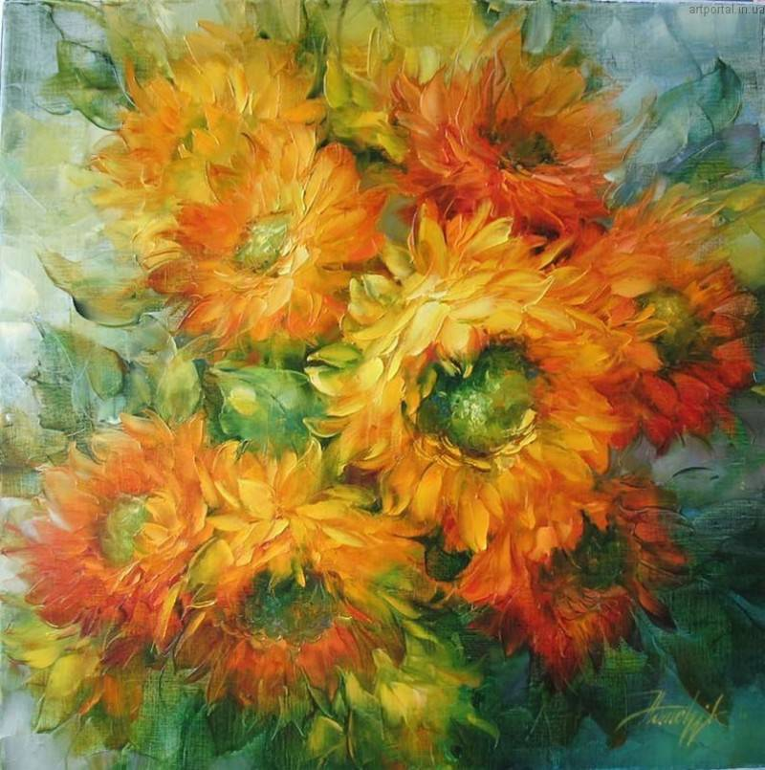
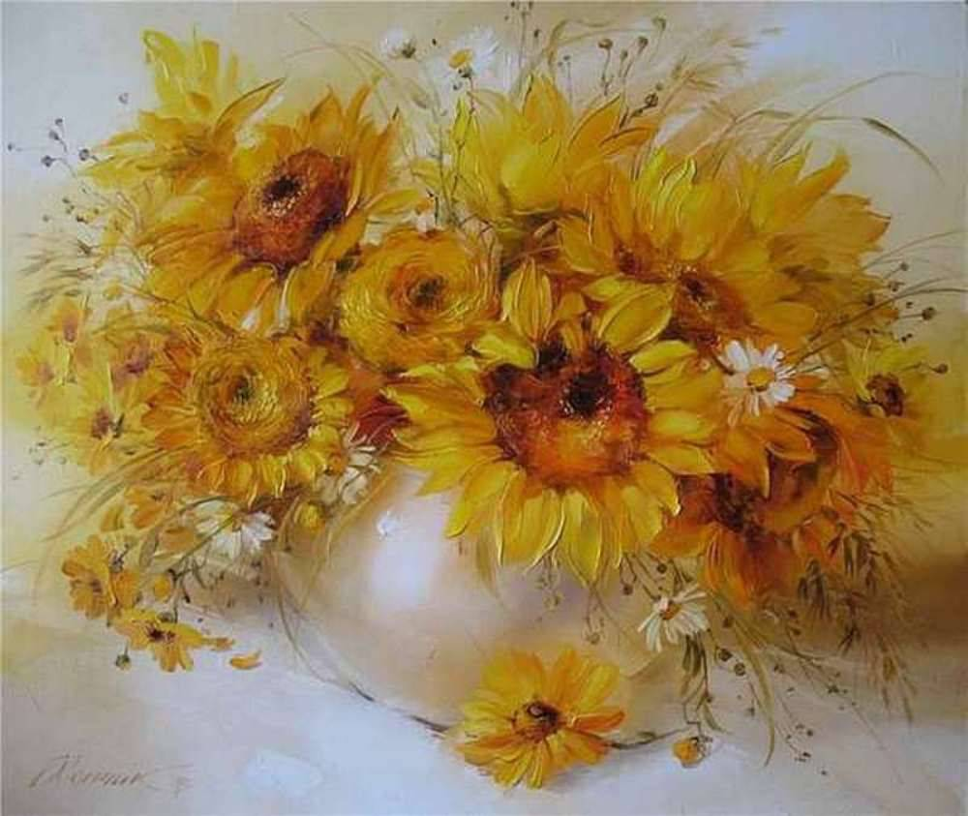

Slide 10
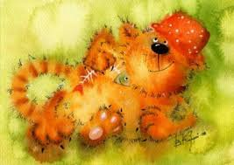

Slide 11
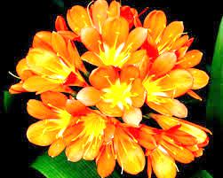
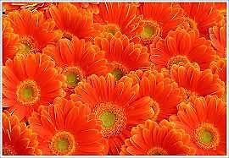
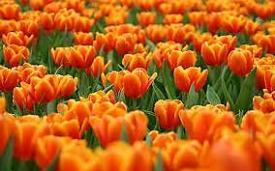
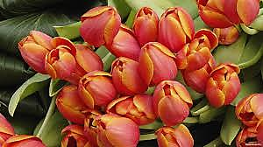

Slide 12
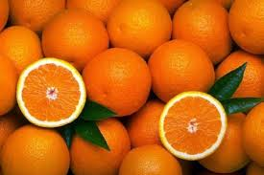
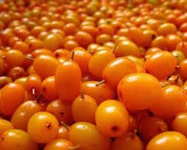
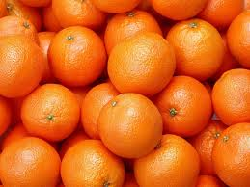

Slide 13
Планирующие – подготовительный этап
Объединение в группы, распределение обязанностей.
Составление графика работы над проектом.
Поиск информации.

Slide 14
Информационно – операционный этап
Работа групп по плану.
Консультации с руководителем.
Систематизация и классификация. собранного материал.
Создание проектного продукта.

Slide 15
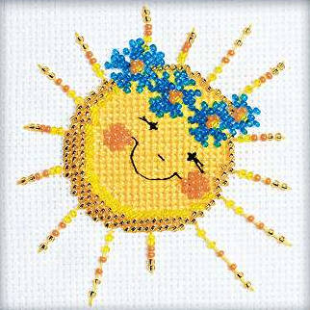
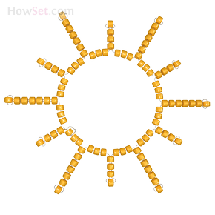
Солнышко

Slide 16
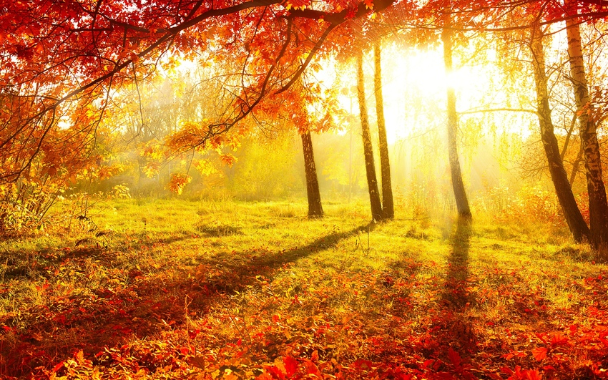
Оранжевая зелень

Slide 17
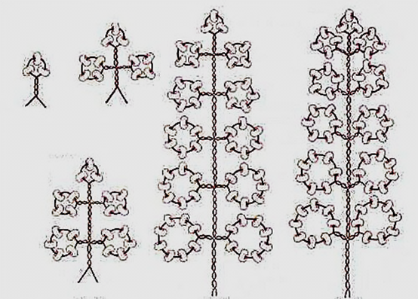

Slide 18
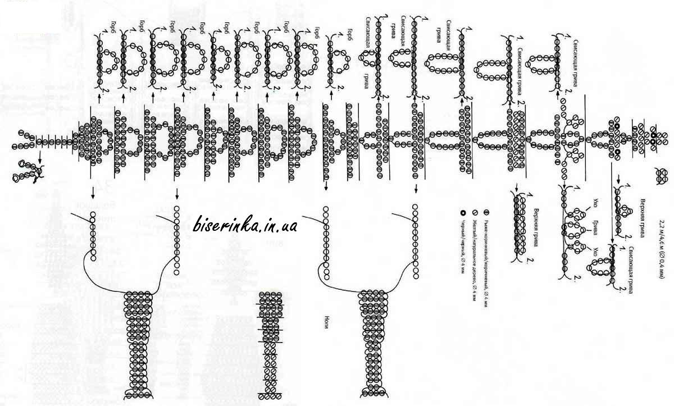
Верблюд

Slide 19
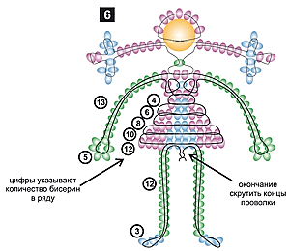
Оранжевые мамы и ребята

Slide 20
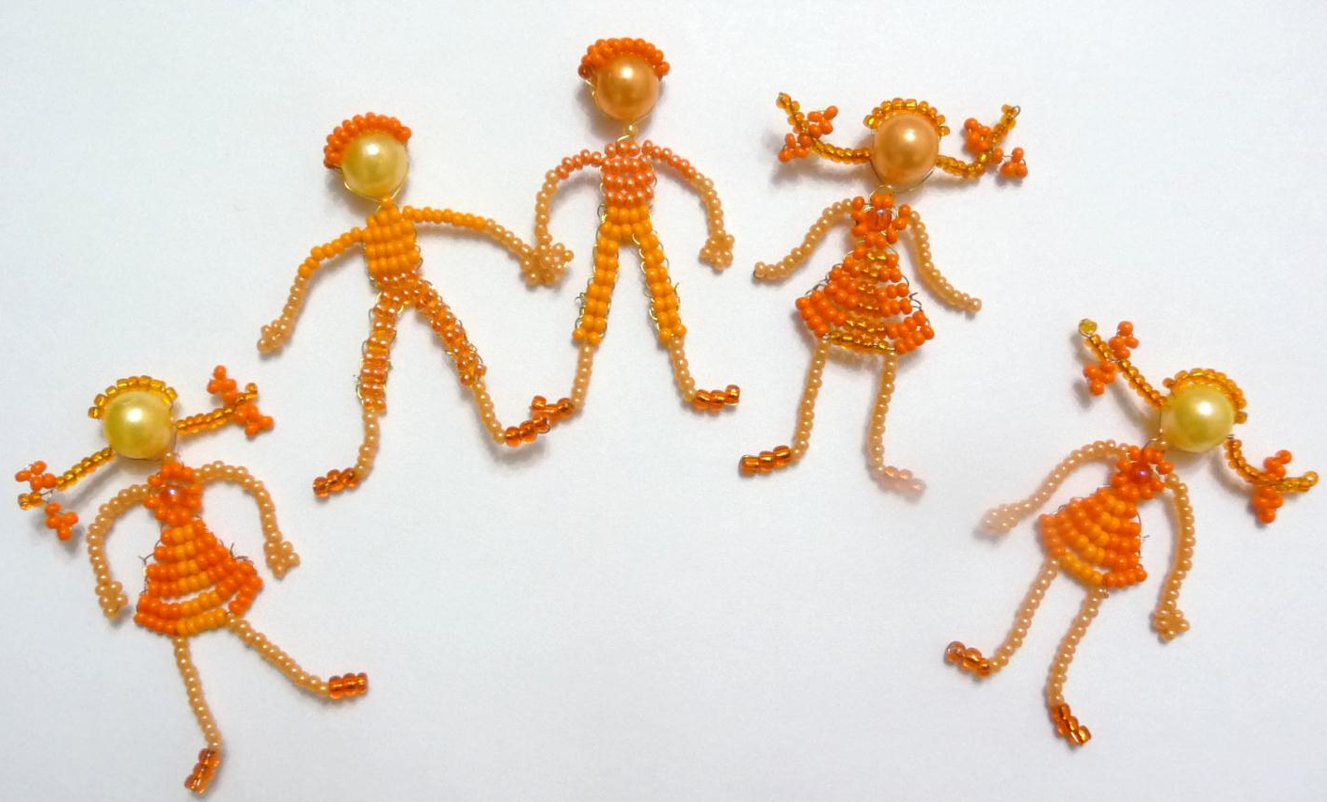
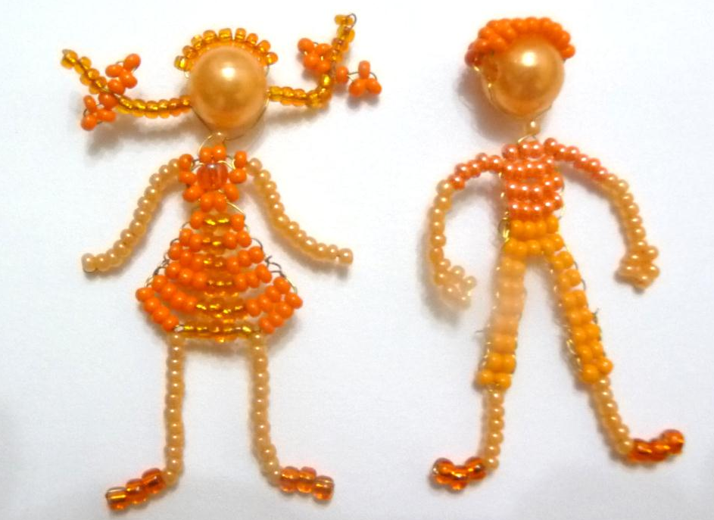

Slide 21
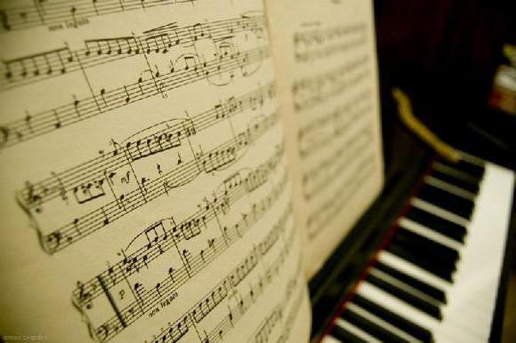

Slide 22
Рефлексивно – оценочный этап
Выбор формы представления проекта.
Составление текста для представления.
Репетиция представления.
Представление проекта.

Slide 23
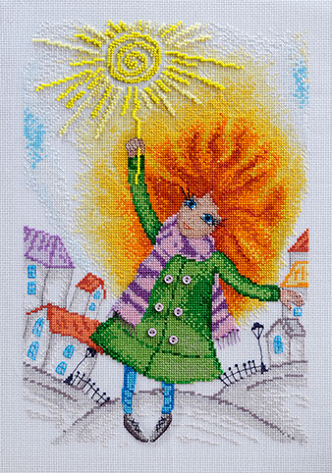

Slide 24
Творческих успехов!
До новых встреч!

